Slide 1
OpenAI Gym 환경 설정
2018-11-19

Slide 2
설치 순서
Anaconda 5.2버전 64bit (Python 3.6 64bit)
* Tensorflow로 인해 Python 3.6 64bit버전 설치 필요
Tensorflow
OpenAI Gym

Slide 3
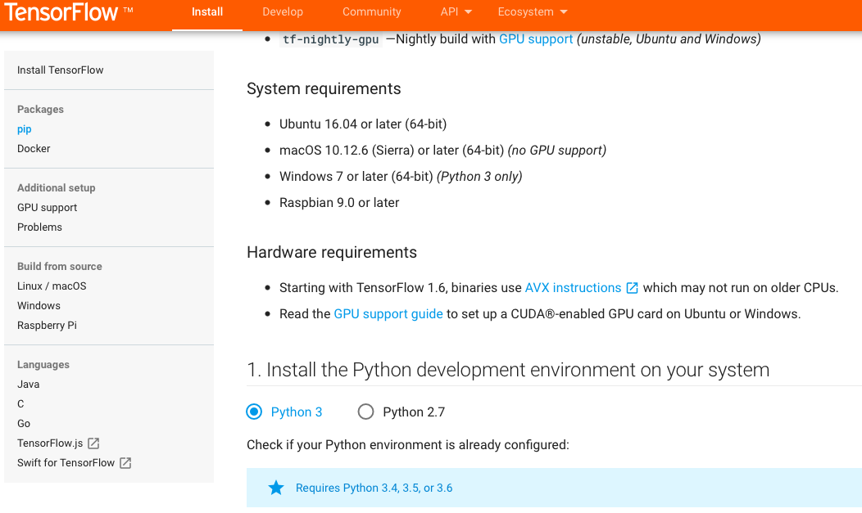
설치 – Tensorflow

Slide 4
Anaconda Python 3x
현재 Anaconda 5.3버전은 Python 3.7을 지원함으로, 텐서플로우가 설치가 안됨
따라서, https://repo.anaconda.com/archive/ 로 가서 이전버전인 Anaconda 5.2 버전 (Python 3.6 지원)을 설치 (64bit)
Anaconda3-5.2.0-Windows-x86_64.exe | 631.3M | 2018-05-30 13:04:18 | 62244c0382b8142743622fdc3526eda7

Slide 5
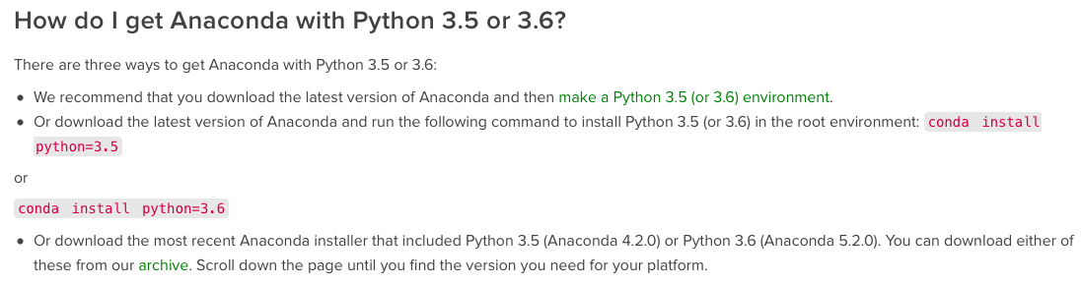
(다른 방법) 최신버전 설치 후 update

Slide 6
OpenAI Gym 설치
pip 업그레이드: > python –m pip install --upgrade pip
기본설치 방법 : > pip install gym

Slide 7
OpenAI Gym 실행 – CartPole
import gym
env = gym.make('CartPole-v0')
env.reset()
for _ in range(1000): # run for 1000 steps
env.render()
action = env.action_space.sample() # pick a random action
env.step(action) # take action
참고 : https://gist.github.com/iambrian/2bcc8fc03eaecb2cbe53012d2f505465

Slide 8
OpenAI Gym 설치
gym[Atari] 설치 :
>pip install https://github.com/Kojoley/atari-py/ releases/download/0.1.1/atari_py-0.1.1-cp36-cp36m-win_amd64.whl

Slide 9
OpenAI Gym 실행 – SpaceInvaders
import gym
env = gym.make(‘SpaceInvaders-v0’)
env.reset()
for _ in range(1000): # run for 1000 steps
env.render()
action = env.action_space.sample() # pick a random action
env.step(action) # take action

Slide 10
텐서플로우 설치
기본설치 방법 : > pip install tensorflow
아나콘다 설치방법 : > conda install tensorflow
python 실행후 import tensorflow 를 하여 잘 설치되었는지 확인해 본다
에러시 다음 명령어 실행 (사유: CPU가 AVX 명령어 미지원)
> pip install --upgrade --ignore_installed tensorflow==1.5

